Slide 1


Онлайн-образование

Slide 2
Меня хорошо видно && слышно?
Ставьте , если все хорошо
Напишите в чат, если есть проблемы
+

Slide 3
Защита проекта
Темa: MAGNO
Югай Дмитрий
Должность
Компанию

Slide 4

План защиты
Цели проекта
Что планировалось
Используемые технологии
Что получилось
Схемы/архитектура
Выводы

Slide 5
Цели проекта
Выстравивание пайплайна в GITLAB CE (virtual box) и деплой проекта в AZURE
1
Какие цели вы поставили и какие задачи решили своим проектом
2
Подключить купленный домен dumg.fun,dynamic env
3
Реализовать проверку DAST

Slide 6

Что планировалось
1
GITLAB CI CD
Что было в начале, что знали до курса, сколько времени заняло выполнение проекта
2
Выделение фигурой/маркером инфы
DOCKER,DOCKER SWARM,K8S
3
GCP AWS AZURE
4
Время на проект 2 дня
Одна мысль на слайде
без картинок
Использование цифр для опроса
0-9
5

Slide 7
Используемые технологии
1
Какие технологии использовались и какое у вас мнение о новых технологиях
GITLAB CE (VIRTUAL BOX),ubuntu18-desktop
2
Выделение фигурой/маркером инфы
AZURE WEB APP,DNS,STORAGE,CONTAINER REGISTRY
3
В целом инструменты не идеальны и нужно достаточное
кол-во времени чтобы исправить баги при
разработке пайплайна
4
Одна мысль на слайде
без картинок
Использование цифр для опроса
0-9
5

Slide 8
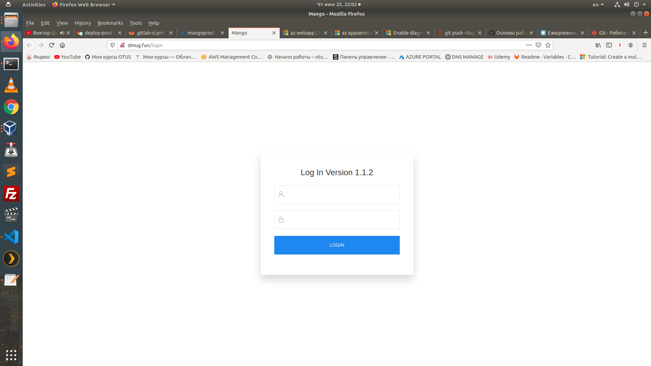
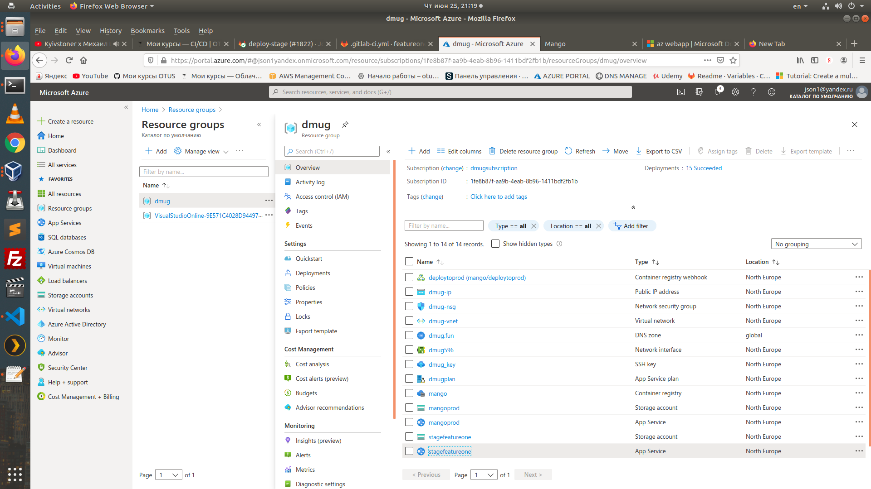
Что получилось
Ссылка на реп https://gitlab.com/dmug999/ugai/-/blob/master/.gitlab-ci.yml

Slide 9
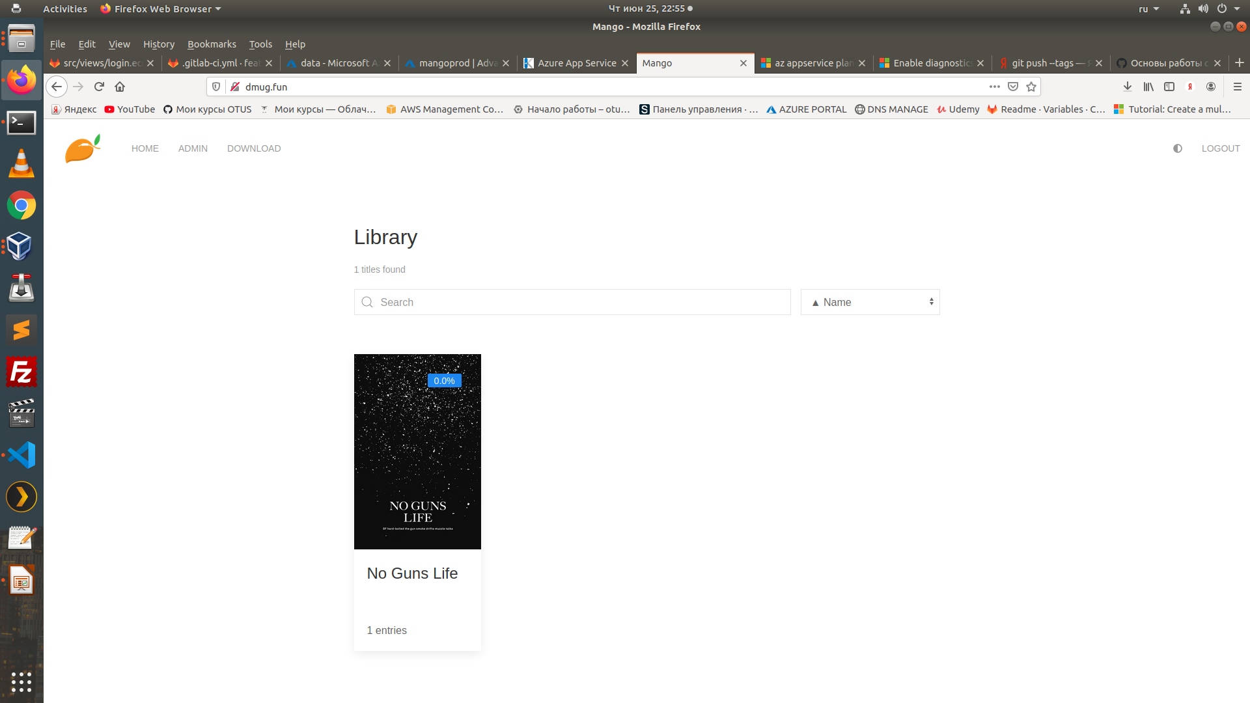
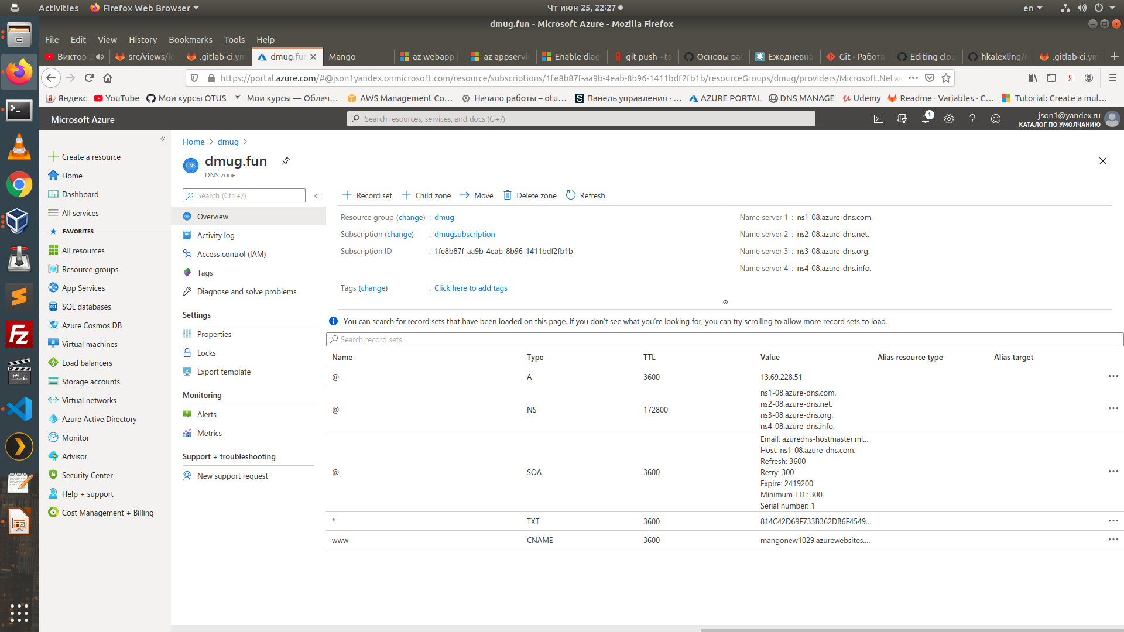
Dmug.fun

Slide 10

Вывод и планы по развитию
1) Выделить БД в отдельный микросервис или VM
2) Добавить мониторинг приложения и БД
3) Завернуть все в K8S
4) Не использовать тег LATEST для релизного образа

Slide 11
Спасибо за внимание!
Дмитрий Югай

